Slide 1
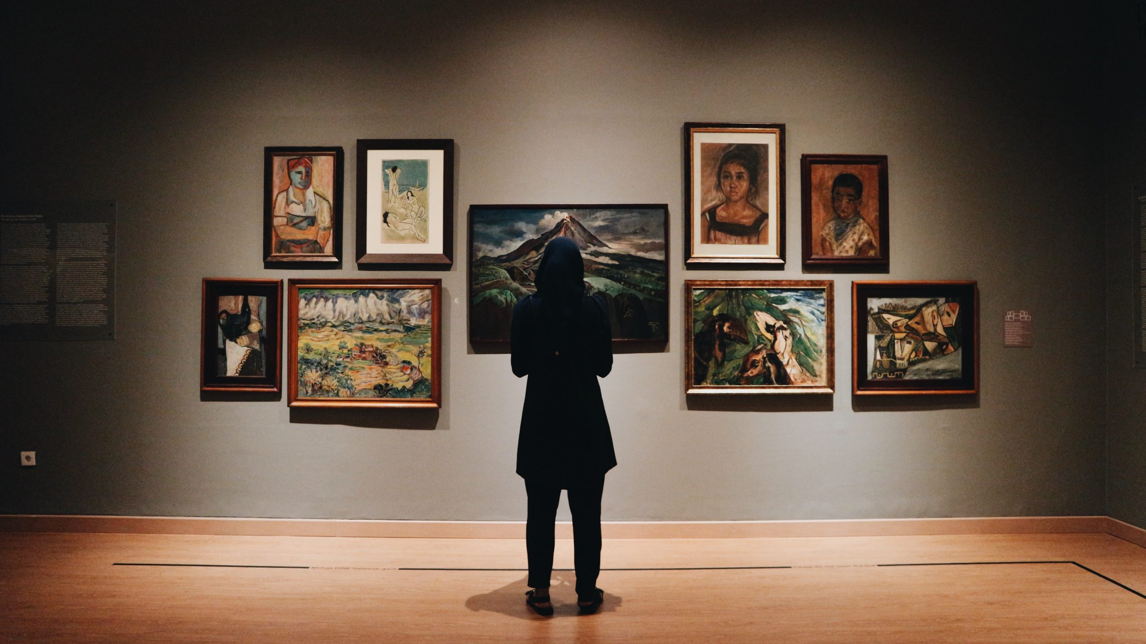
Projet Agile
Qilian GU, Yufei LIU, Amine El Hassani, Aizé Baudin

Slide 2

Sommaire
Diagramme des classes générale
Partie I : La musique
Partie II : L'atelier
Partie III : Le merge.

Slide 3
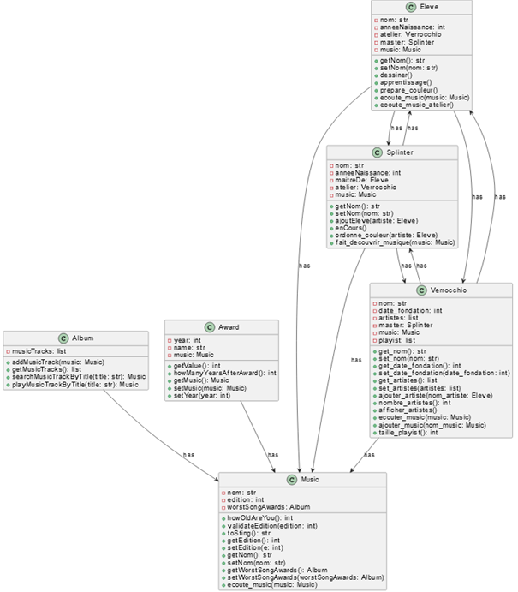
Diagramme des classes générale
Voici une présentation générale de l'organisation et de l'interaction entre les classes à l'aide du diagramme des classes fait à partir du site PlantUML (vous pouvez le retrouver dans le github du projet)

Slide 4

Partie I : musique
Deep within the heart of the music industry, a group of rebels dared to challenge the conventional notion of musical excellence. They believed that even the worst of songs deserved recognition, if only for their ability to evoke laughter and spark a sense of camaraderie among listeners.
Class Album: generates albums with music titles.
Class Music: generates music with characteristics such as the title and edition and to which album they belong.
Class Award: the award for the worst music, including the music title and the year of award

Slide 5
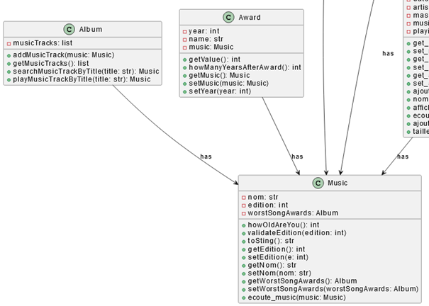
Diagramme des classes : Musique

Slide 6
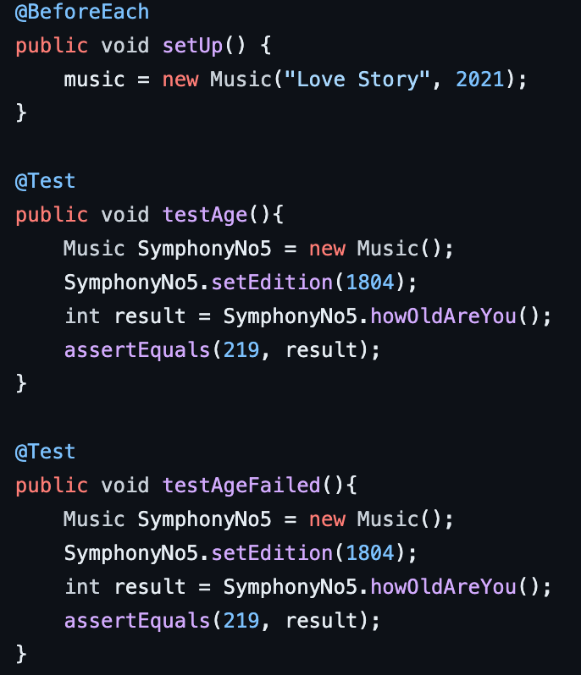
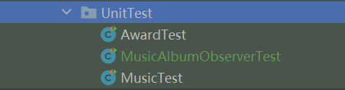
Test Music
Unit test of implemented method

Slide 7

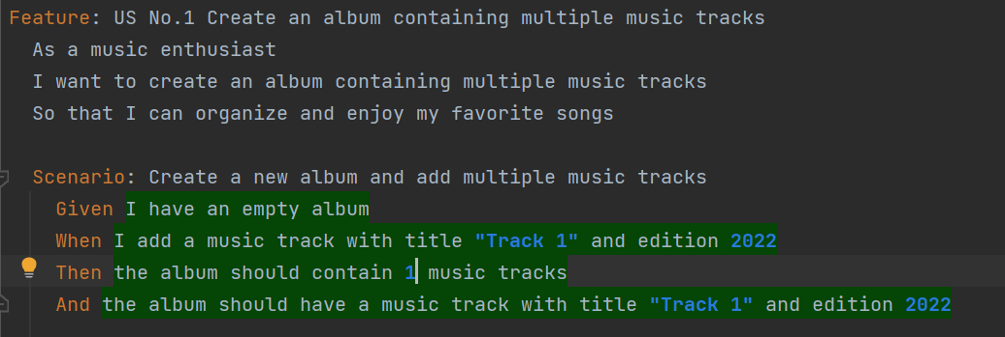
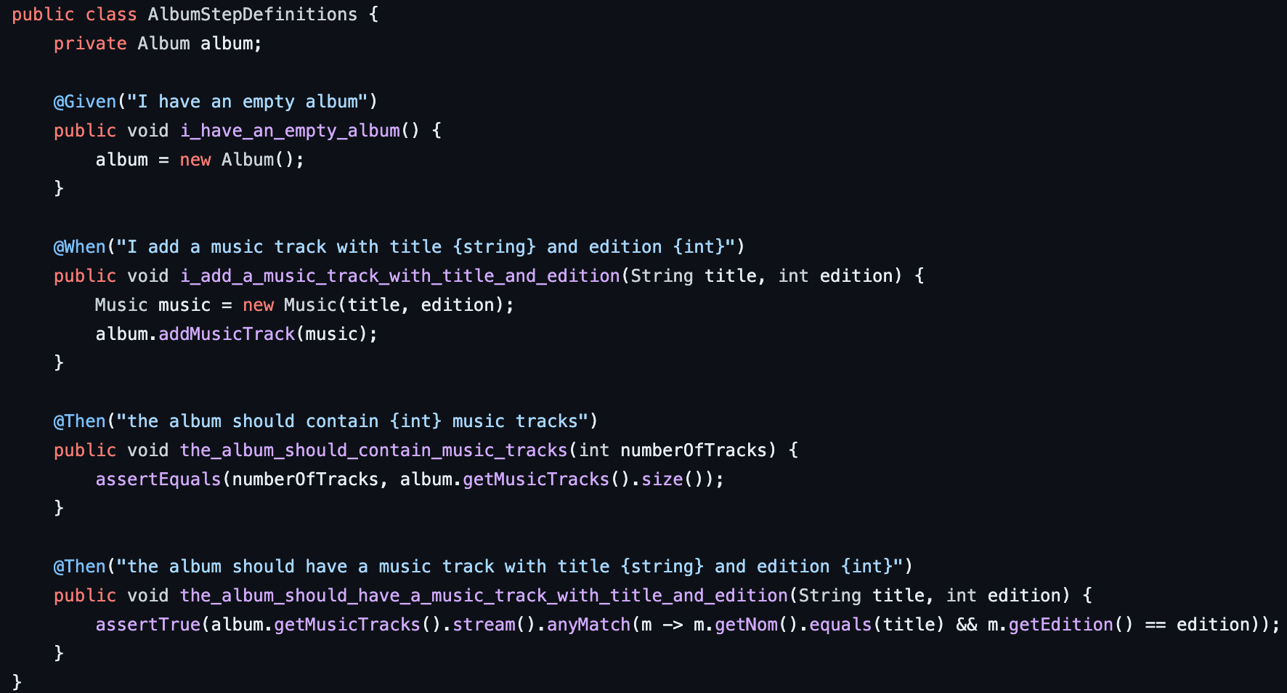
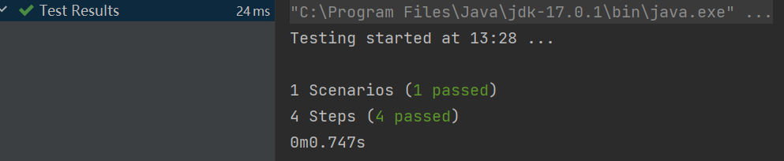
Test Music
Album test and music streaming test with Cucumber

Slide 8
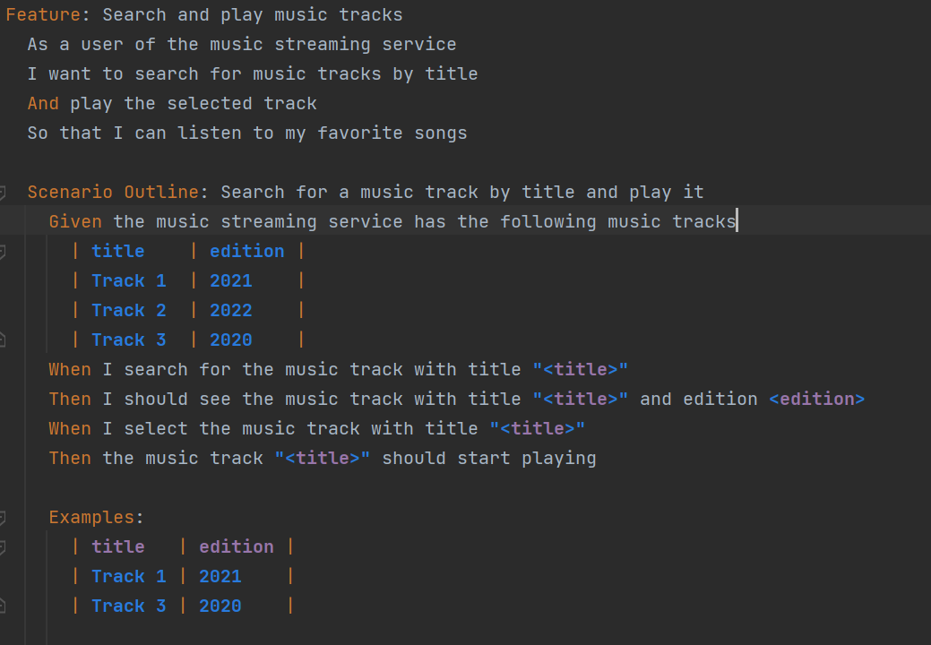
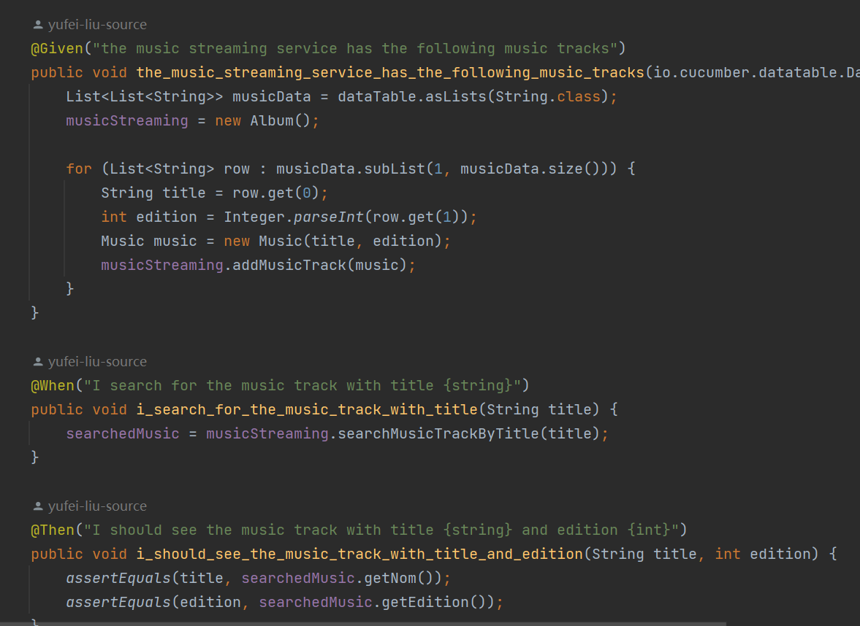
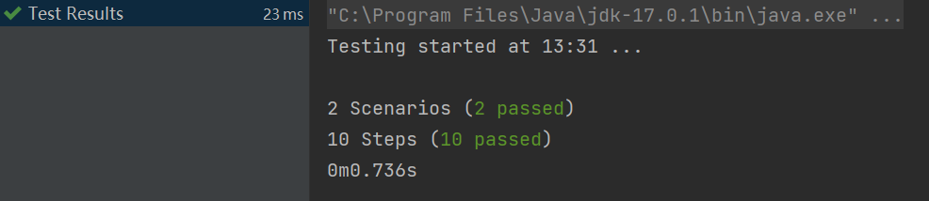
Test Music
Album test and music streaming test with Cucumber

Slide 9
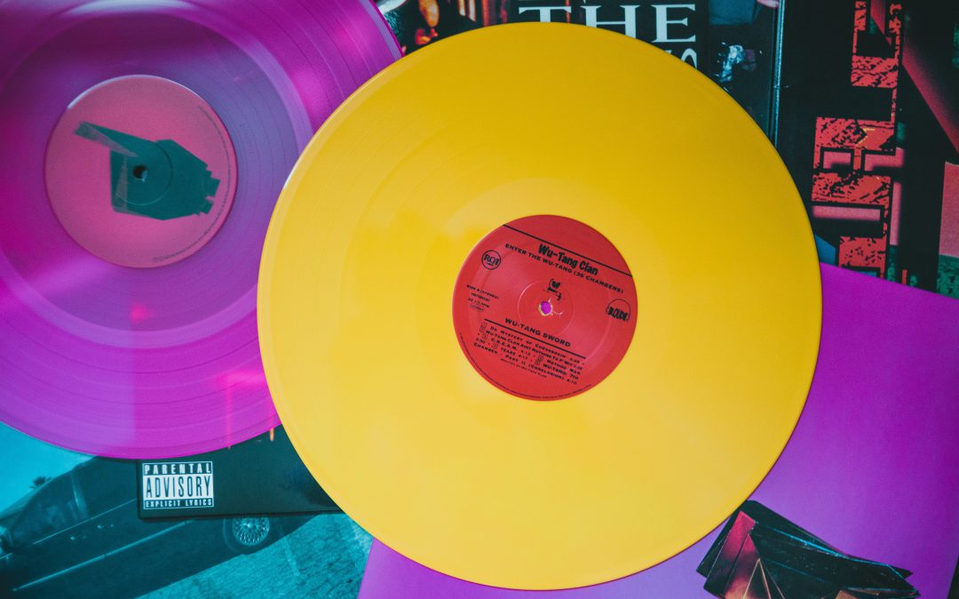
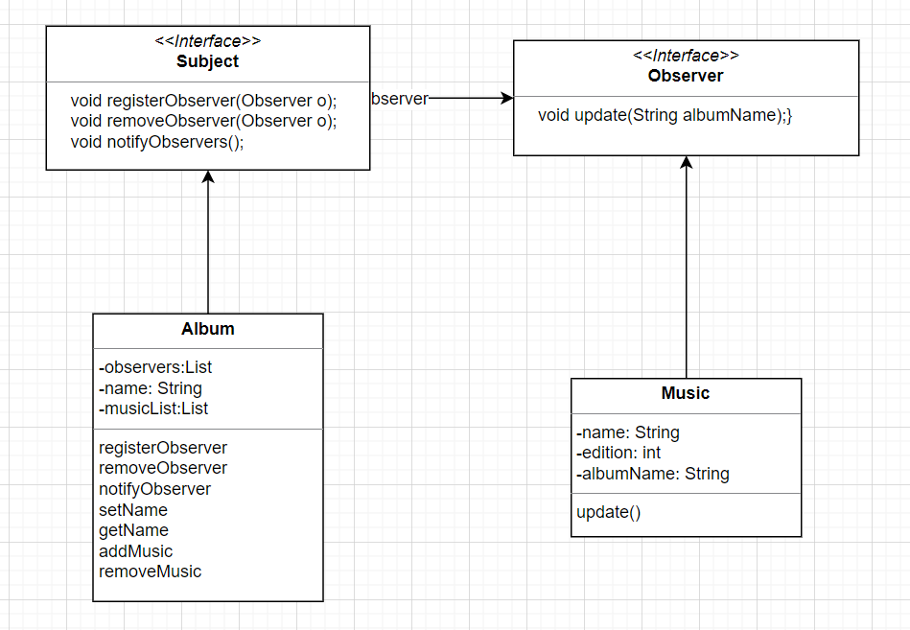

Design Pattern
Observer

Slide 10

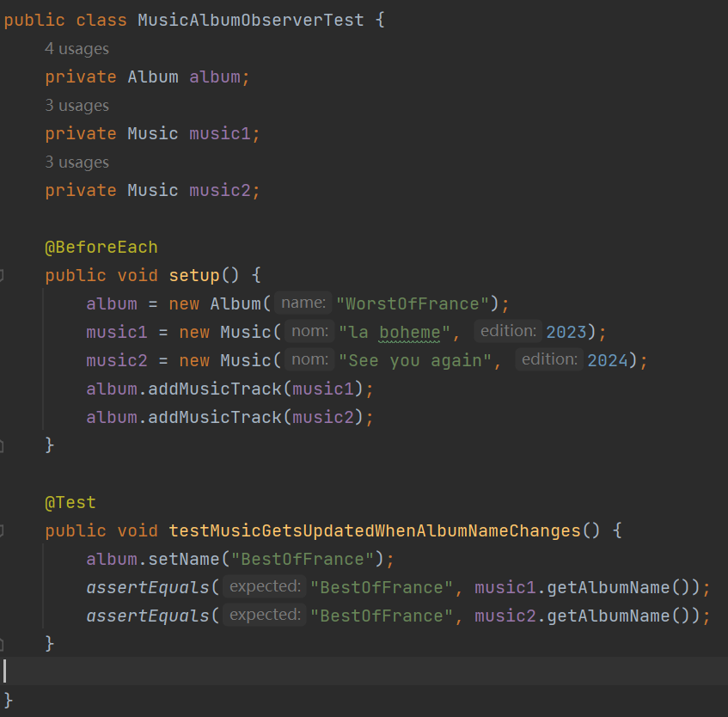
Observer Test
In this example, the class music is an observer and the album is a subject, once the name of subject changed, here the album named ' worst of France ' was changed as ' best of France' , so the music belonged to the album ' worst of France' now belongs to the album 'best of France' now.

Slide 11
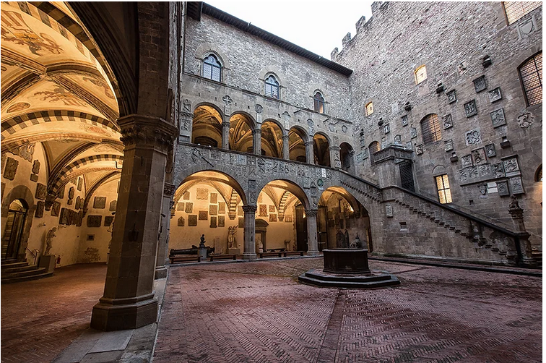
Partie II : L'atelier d'artiste
Voici ci-contre la boutique de l'atelier de Verrochio, du réelle atelier qui accueilla les plus illustres artiste de la Renaissance.
Nous allons ici présenter l'évolution imaginaire de cette atelier, en atelier de surhumain qui luttent contre les forces du mal de l'obscurentisme, toujours plus insistant de nos jours...

Slide 12
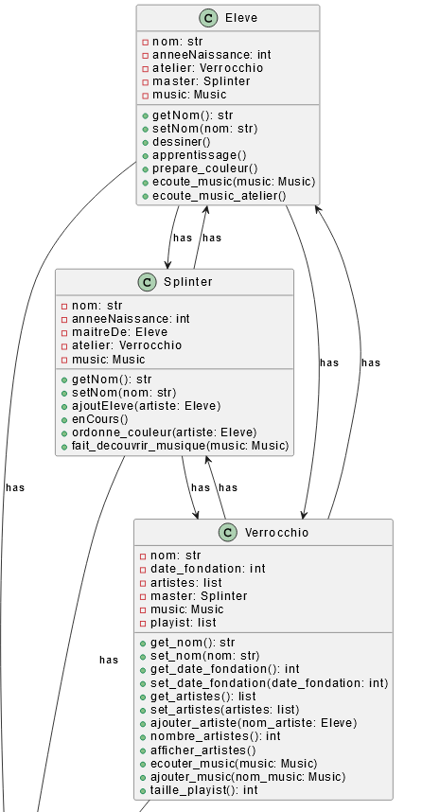
Diagrammes des classe : Atelier
Voici comment va s'organiser le développement de notre atelier de surhumain, prêt à apprendre tout les secret de l'Art, afin de lutter contre les forces obscurentistes !
Eleve : est une classe qui va créer des élèves au fure et à mesure que le maître (Splinter) accepte l'élèves dans l'atelier
Splinter : est une classe dite singleton, qui gère et créer son atelier selon ses ordres.
Verrocchio : classe sui créer l'atelier (photo vu en introduction de la partie). Elle va réceptionner les élèves, et présenter l'action des élèves et des ordre du maître Splinter.

Slide 13

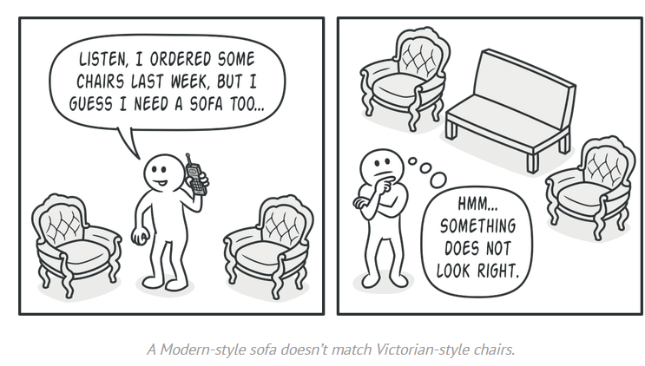
II.1 Design pattern utilisé
Nous n'avons pas explicitement utilisé un design pattern spécifique mais nous nous sommes inspirés du design pattern abstract factory.
Ce choix fut induit par l'utilisation courante de ce pattern lors de la création de class en Python, puisque cela définit une interface pour créer toutes les instances de classes distinctes, mais laisse la création des instances de classes réel à des classes d'utilisation concrètes. Chaque type d'utilisation correspond à une certaine instance.

Slide 14
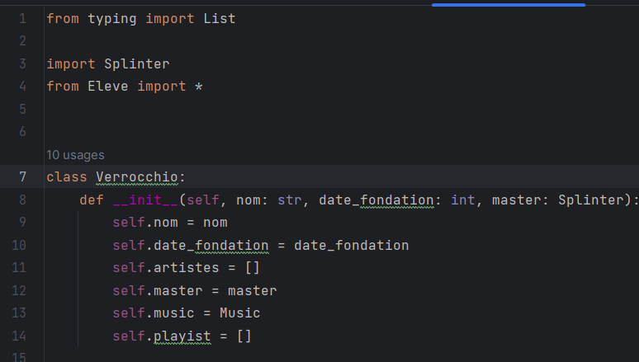
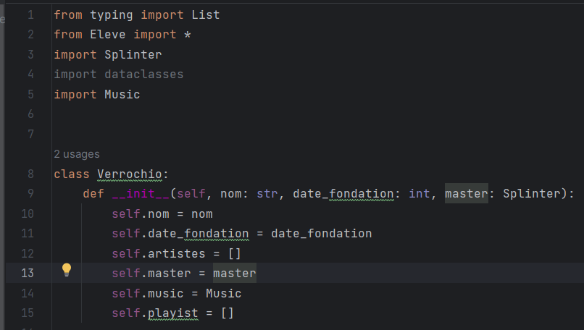
II.2 presentation des class - l'atelier
Nous introduisons ici classiquement l'atelier Verrocchio qui accueillera nos artistes.
Il est définit en particulier par le maître, ici Splinter.

Slide 15
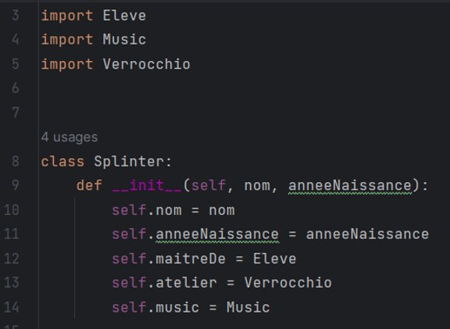
II.2 Présentation des class - Le maître
De même la class maître est construite classiquement tout comme celle de Verrochio.
Ici ce n'est pas l'atelier qui définit le maître, mais bien le choix des élèves qui sont déterminé par le maître.

Slide 16
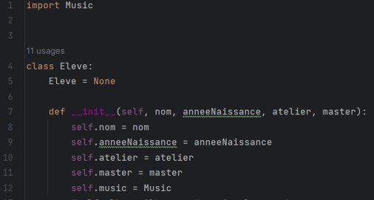
II.2 Présentation des class - les élèves
Et voici enfin la class des élèves qui définirons nos artistes en herbes. Ils devront suivre le maître Splinter dans ses pas pour poursuivre leur mission ultime.
Ils n'auront pour seule liberté de choisir leur musique personnelle, et leur autre liberté sera la contrainte des ordres du maître Splinter et d'exercer leur talent d'artiste.

Slide 17
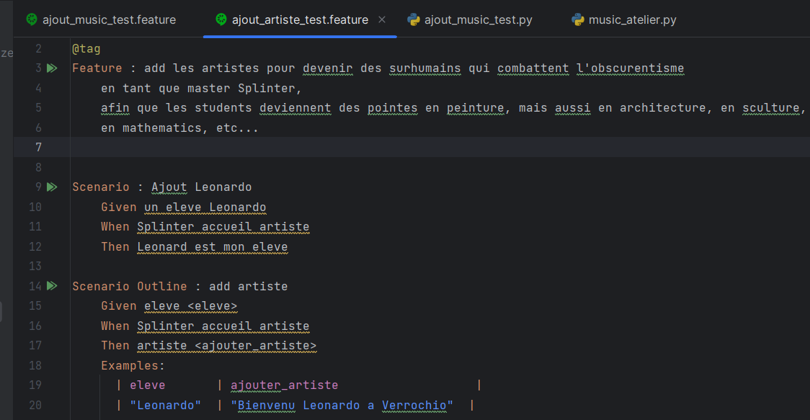
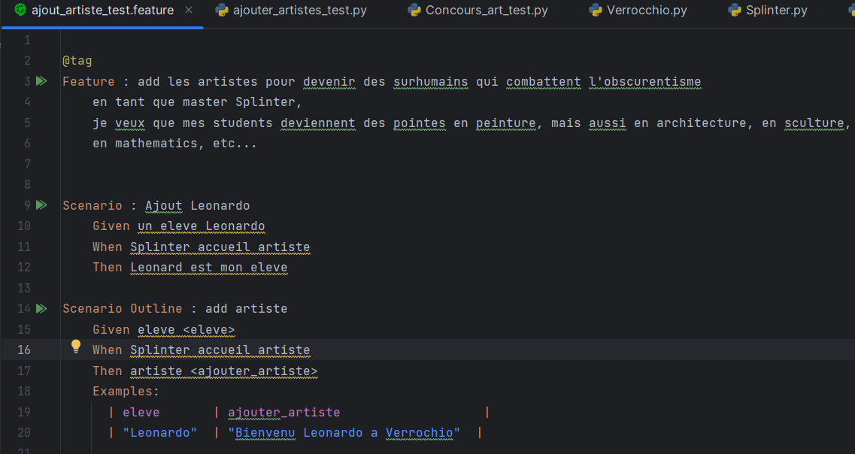
II.3 Le test unitaire du concours d'art - feature
Voici le fichier feature, qui permet d'établir le scénario de l'ajout d'un artiste dans l'atelier, selon le format python, à savoir, un scénatio adapté à la bibliothèque behave que nous allons voir dans le slide suivant.

Slide 18
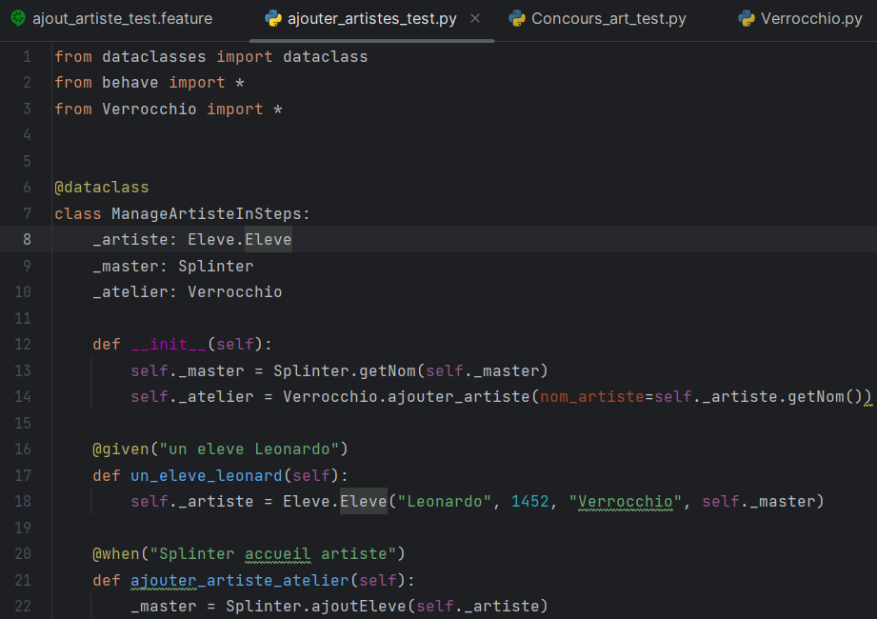
II.3 Le test unitaire du concours d'art – définition
Voici une partie du code de la définiton de la feature. Nouc utilison la bibiothèque beahave qui permet de "donner vie" au scénario du slie précédent à l'aide des anotations @given("<initiation de l'action>"), @when('"<description de l'action>") et @then("<la conclusion de l'action>")

Slide 19
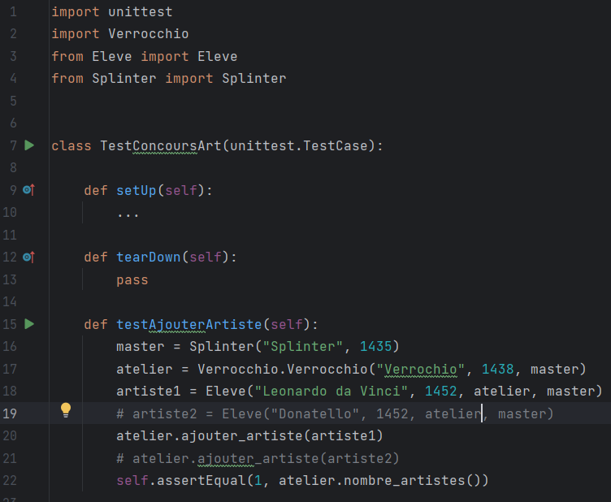
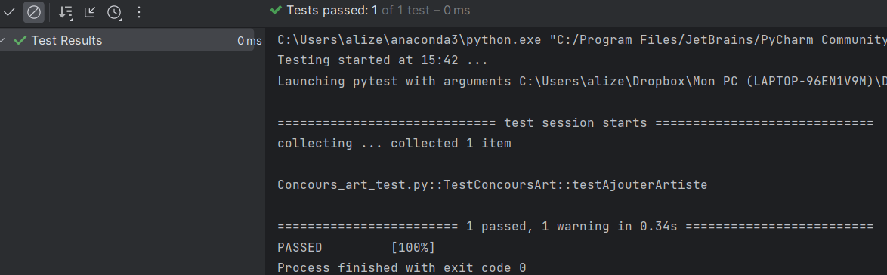
II.3 Le test unitaire concours d'art - le concours
Voici l'exécution du test qui utilise la bilbiothèque unittest, qui permet l'exécution du test via la bibliothèque behave.
Ici la fonction testAjouterArtist(self) fait office de la fonction main() du code classique en python. C'est là où l'on va configurer nos paramètres qui permettent d'introduire les attributs et modules des classes associée à l'atelier Verrocchio nécessaire à l'ajout d'artiste dans l'atelier.
Ici, Léonard de Vinci à passé avec succès le concours d'art (nous n'en attendons pas moins de lui)

Slide 20
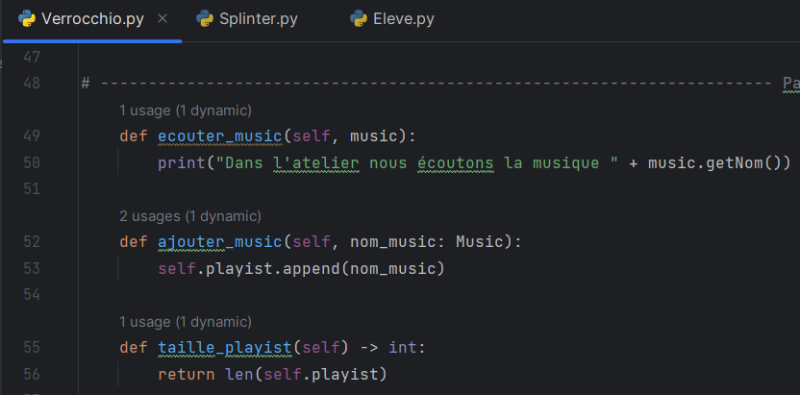
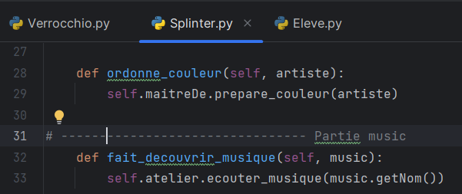
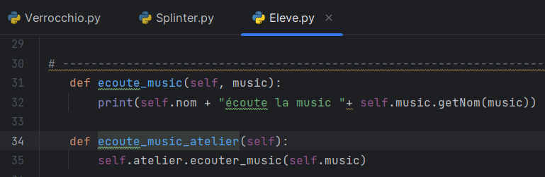
III. Le merge - Python
Nous voici à la partie Merge des codes : faire venir de la music dans l'atelier.
Pour les besoins nous avons modifié les classes, en gardant, dans le cas Python, le même pattern, à savoir l'abstrat factory, qui permet de définir les fonctions des classes en objet abstrait, d'outils qui s'enboitent dans un format simple, sans de fonguration particulière

Slide 21
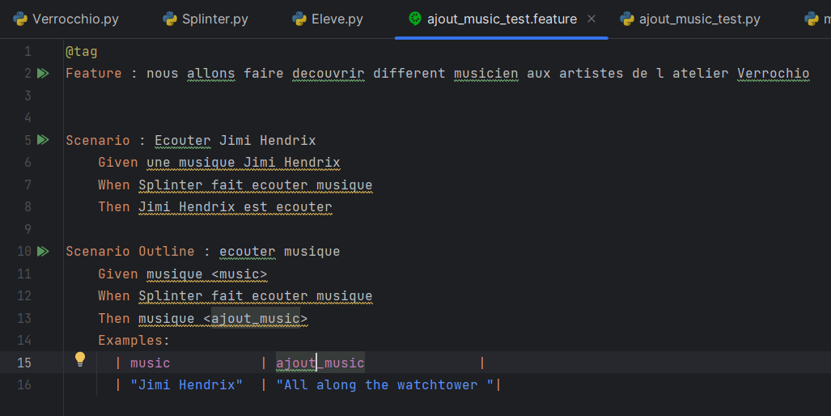
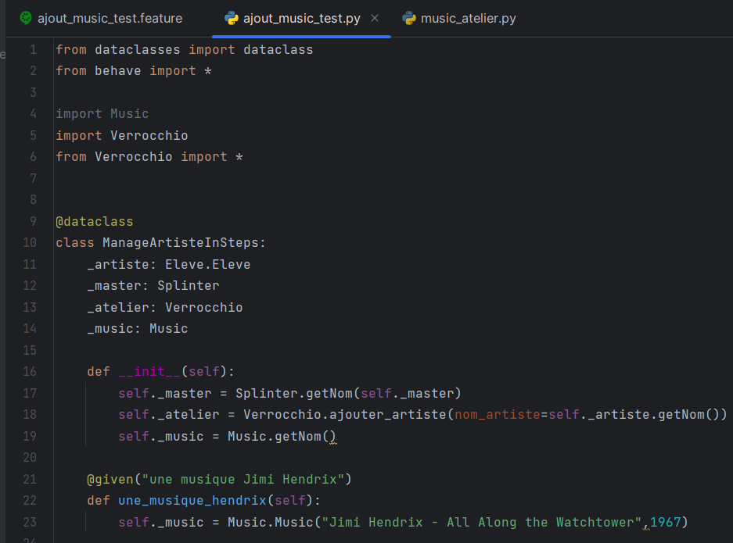
III. Le merge – test Python
Nous mettons en place ainsi un test unittest de la même manière que précédement pour ajouter une musique dans la playist de l'atelier.

Slide 22
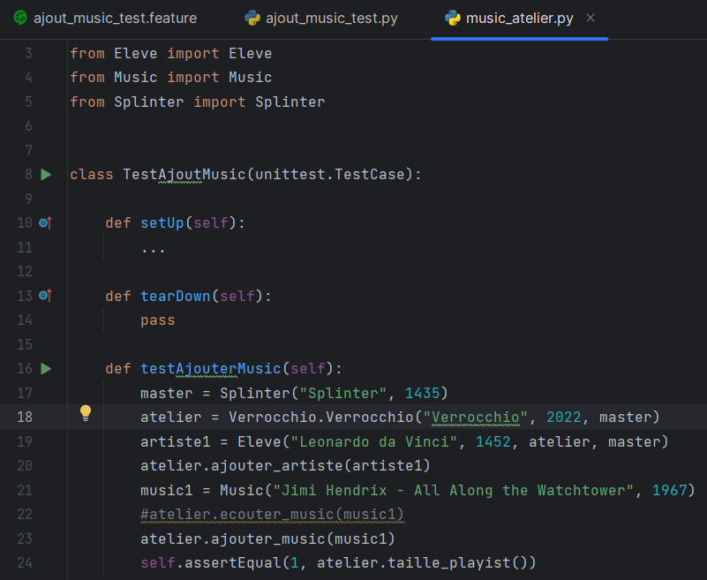
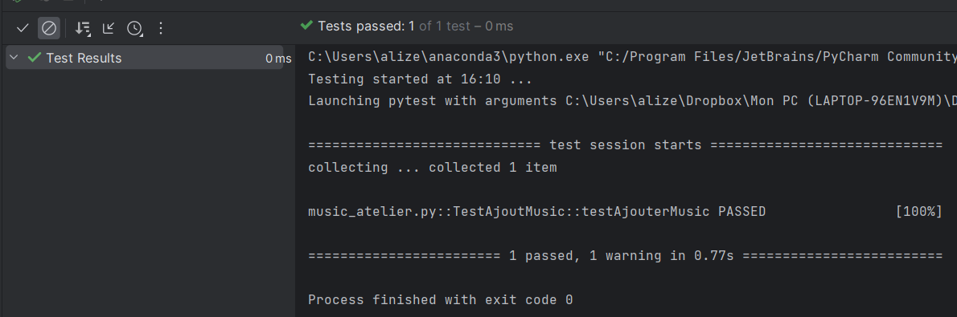
III. Le merge – resultat test Python
Ici nous avons donc :
Le venu du maître (master), la venue de l'élève Léonard de Vinci (artiste1), dans l'atelier Verrochio (atelier), pour écouter la musique et décidé de l'ajouter ou non à la playiste.
Etant donnée que c'est du Jimi Hendrix, la musique fut directement ajoutée à la playiste de l'atelier.

Slide 23
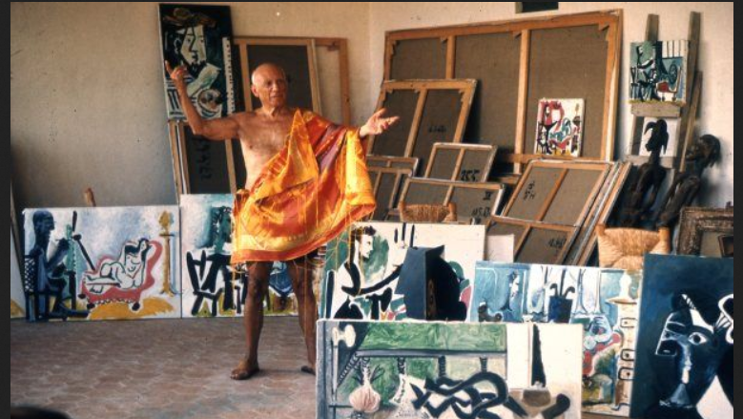
Merci pour votre lecture, de votre attention, ainsi que de votre suivi cette année !

